Slide 1


Guía Rápida: “Quejas Clientes”
by Silent4Business
SISTEMA INTEGRAL DE GESTIÓN EMPRESARIAL

Slide 2



Menú
Da clic en el apartado que deseas consultar:
¿Cómo ingresar al Módulo?
Crear Reporte de la Queja.
Registro de Queja
Análisis inicial de Queja.
Atención de Queja.
Cierre de Queja.
Solicitud de Acciones Correctivas.
Dashboard.
SISTEMA DE GESTIÓN NORMATIVO - TABANTAJ

Slide 3

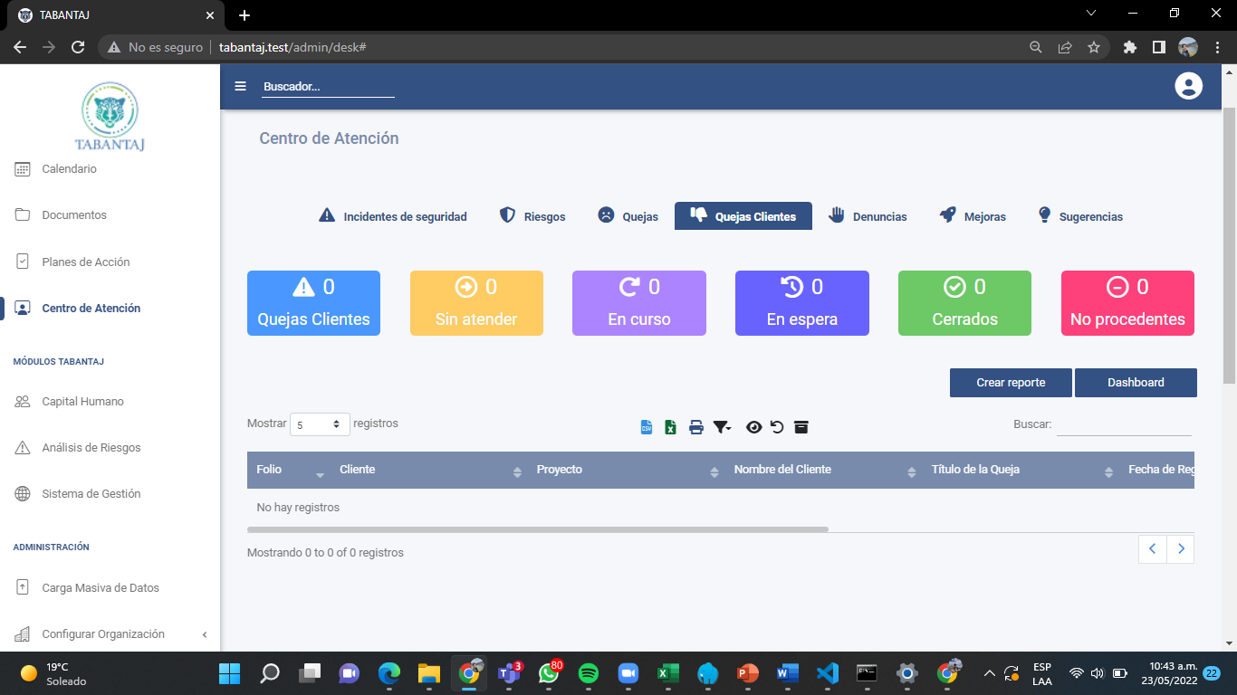
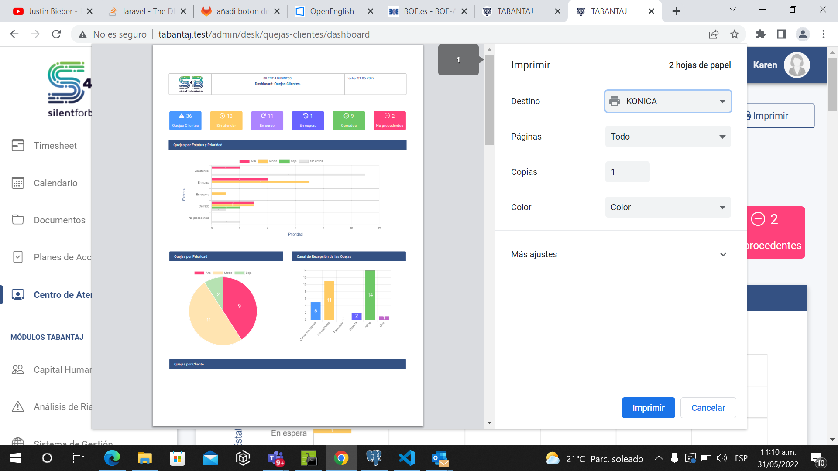
¿Cómo ingresar al módulo?
1. Ingrese a Quejas Clientes desde el Centro de Atención ubicado en el menú izquierdo.
2. De clic en la pestaña ”Quejas Clientes”
3. En este módulo podrá
Añadir reportes que la organización reciba sobre la queja de un cliente.
Dar seguimiento a los reportes añadidos.
Consultar el estatus de las quejas a través del tablero.
Menú
Anterior
Siguiente
SISTEMA INTEGRAL DE GESTIÓN EMPRESARIAL - TABANTAJ
Nota: Puedes navegar con las flechas del teclado

Slide 4
Crear Reporte de la Queja
Menú
Anterior
Siguiente
Para agregar una queja, seleccione el botón ‘’Crear reporte’’.
SISTEMA INTEGRAL DE GESTIÓN EMPRESARIAL - TABANTAJ
Nota: Puedes navegar con las flechas del teclado

Slide 5
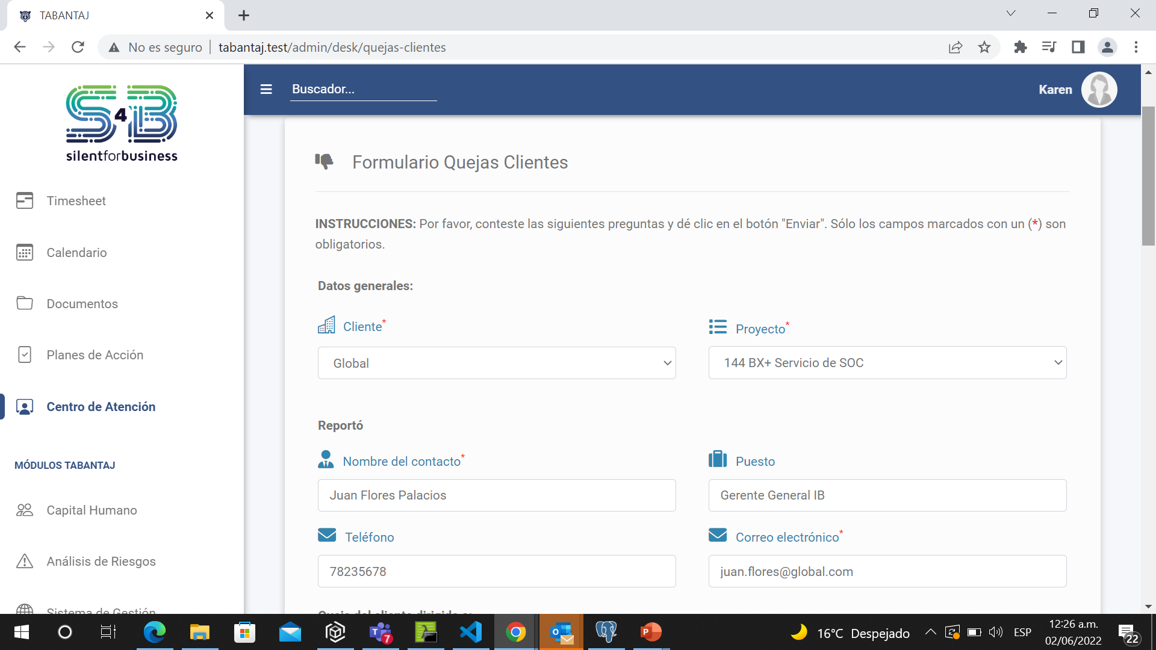
Menú
Anterior
Siguiente
Seleccione los siguientes datos:
Cliente.
Proyecto.
Los apartados del formulario que cuenten con un asterisco (*) son obligatorios.
Agregue los datos de la persona que reportó esta queja:
Nombre del contacto.
Puesto.
Teléfono.
Correo electrónico.
SISTEMA INTEGRAL DE GESTIÓN EMPRESARIAL - TABANTAJ
Nota: Puedes navegar con las flechas del teclado

Slide 6
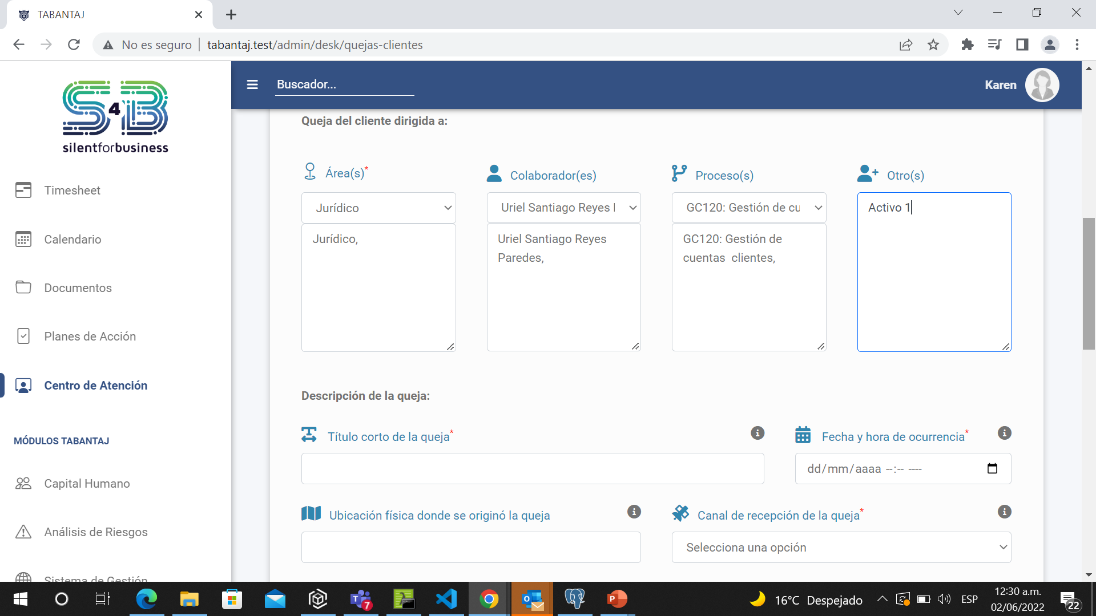
Menú
Anterior
Siguiente
Agregue a quien va dirigida la queja del cliente:
Área(s)
Colaborador(es) – Opcional.
Proceso(s) – Opcional.
Otro(s) – Opcional.
SISTEMA INTEGRAL DE GESTIÓN EMPRESARIAL - TABANTAJ
Nota: Puedes navegar con las flechas del teclado

Slide 7
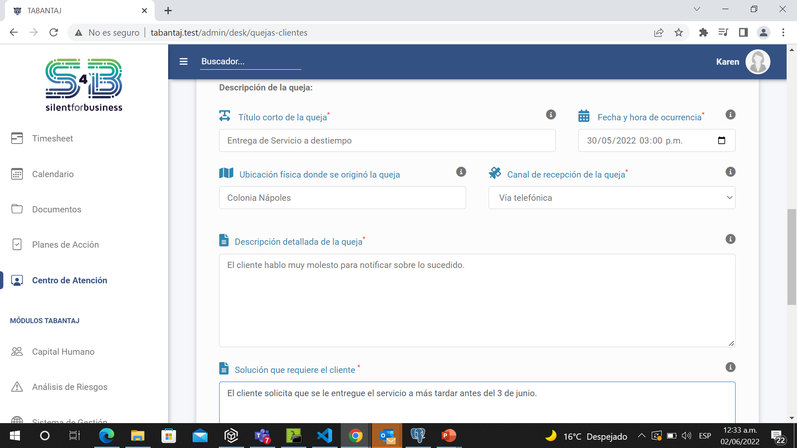
Menú
Anterior
Siguiente
Agregue una descripción de la queja:
Titulo corto.
Fecha y hora de ocurrencia.
Ubicación física.
Canal de recepción
Descripción.
Solución que requiere el cliente.
Para mayor detalle consulte los iconos informativos.
SISTEMA INTEGRAL DE GESTIÓN EMPRESARIAL - TABANTAJ
Nota: Puedes navegar con las flechas del teclado

Slide 8
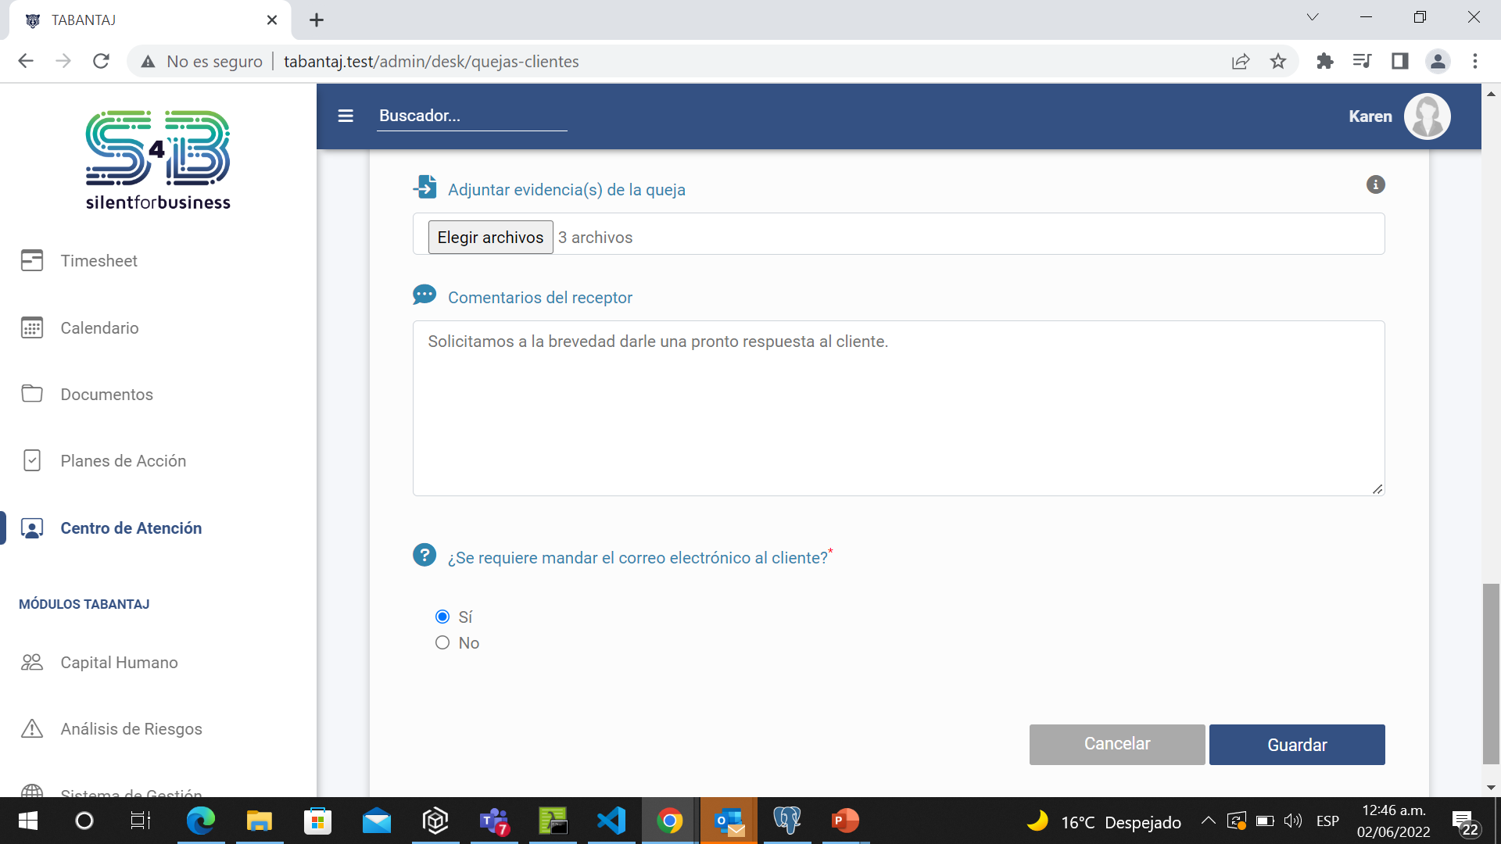
Menú
Anterior
Siguiente
Dé clic en el botón elegir archivos para adjuntar una o más evidencias en caso de tenerla.
Agregue comentarios adicionales que pueda tener en relación a la queja.
Una vez finalizado el formulario, dé clic en el botón ‘‘Guardar’’.
Seleccione ‘‘Sí’’, únicamente si desea notificarle al cliente sobre la queja levantada, en caso contrario, seleccione “No”
SISTEMA INTEGRAL DE GESTIÓN EMPRESARIAL - TABANTAJ
Nota: Puedes navegar con las flechas del teclado

Slide 9
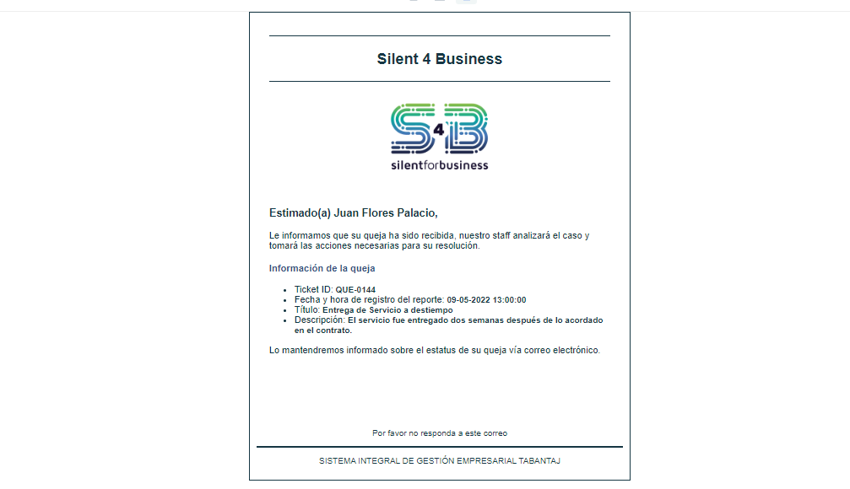
Menú
Anterior
Siguiente
Correo Electrónico: Al Cliente
En caso de que haya seleccionado la opción de enviar correo al cliente, este le llegará tanto al cliente como al colaborador que registra la queja en la herramienta, como se muestra en la siguiente pantalla.
SISTEMA INTEGRAL DE GESTIÓN EMPRESARIAL - TABANTAJ
Nota: Puedes navegar con las flechas del teclado

Slide 10
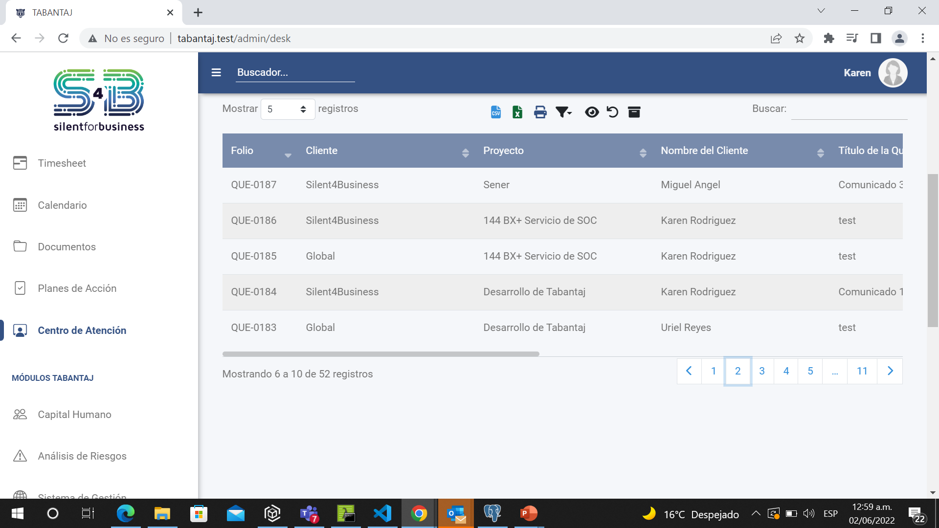
Menú
Anterior
Siguiente
Dentro de la tabla principal, se mostrarán las quejas registradas en la herramienta.
SISTEMA INTEGRAL DE GESTIÓN EMPRESARIAL - TABANTAJ
Nota: Puedes navegar con las flechas del teclado

Slide 11
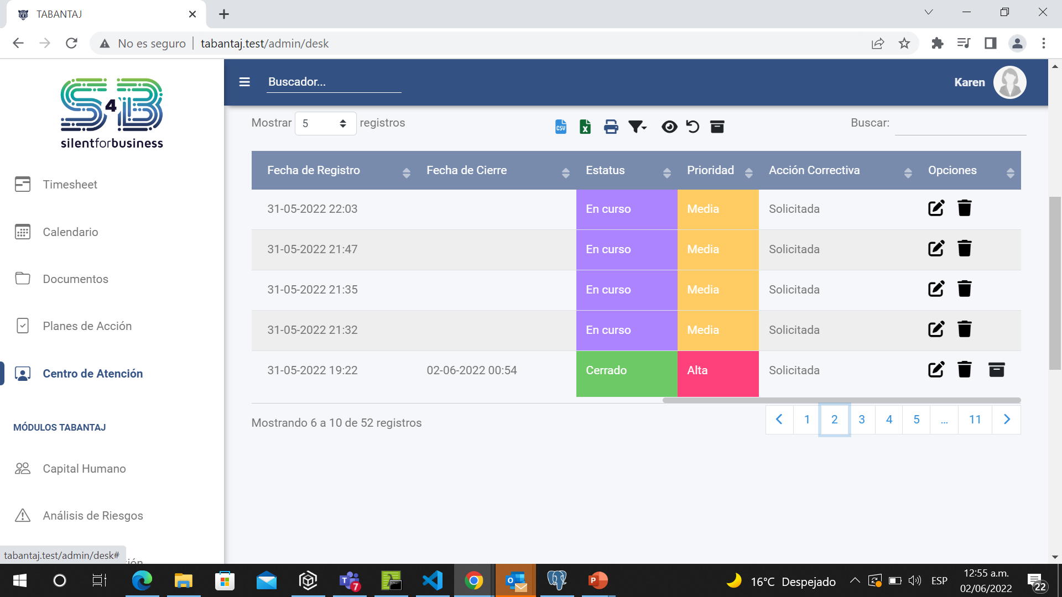
Menú
Anterior
Siguiente
Para editar, eliminar o archivar una queja deberá desplazarse hasta el apartado ‘’Opciones’’ ubicado al final de la tabla.
Dé clic en el siguiente botón
para continuar atendiendo y analizando la queja.
Dé clic en el siguiente botón
para eliminar la queja.
Dé clic en el siguiente botón para archivar las quejas que se encuentran en estatus:
No procedente.
Cerrada.
SISTEMA INTEGRAL DE GESTIÓN EMPRESARIAL - TABANTAJ
Nota: Puedes navegar con las flechas del teclado

Slide 12
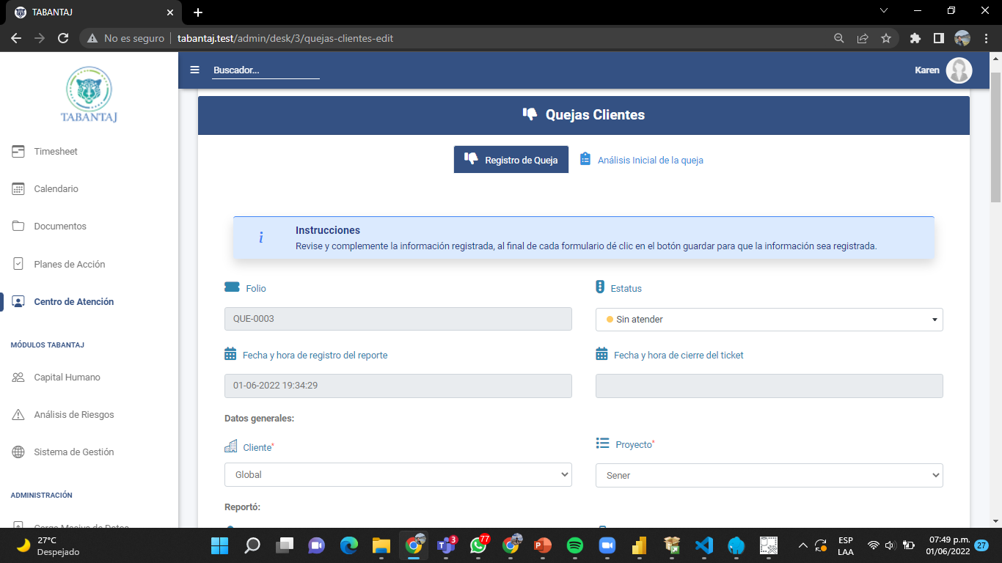
Registro de Queja
Menú
Anterior
Siguiente
En “Registro de Queja” el colaborador podrá revisar el formulario que previamente llenó y en caso de ser necesario modificarlo.
Cambie el estatus de la queja o la herramienta lo hará automáticamente según sea el caso.
SISTEMA INTEGRAL DE GESTIÓN EMPRESARIAL - TABANTAJ
Nota: Puedes navegar con las flechas del teclado

Slide 13
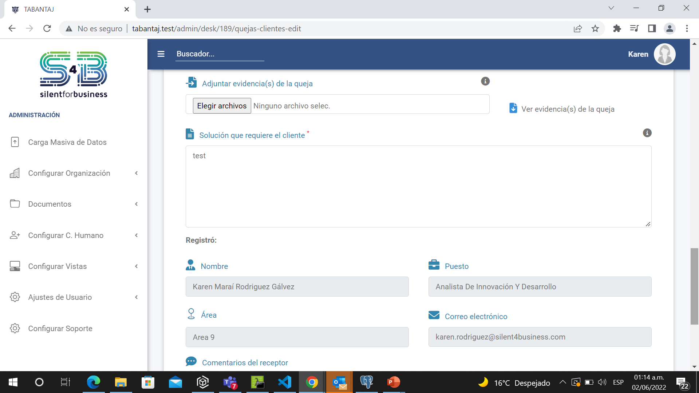
Menú
Anterior
Siguiente
Dé clic en “Ver evidencia de la queja” para visualizar los documentos, imágenes, etc.
SISTEMA INTEGRAL DE GESTIÓN EMPRESARIAL - TABANTAJ
Nota: Puedes navegar con las flechas del teclado

Slide 14
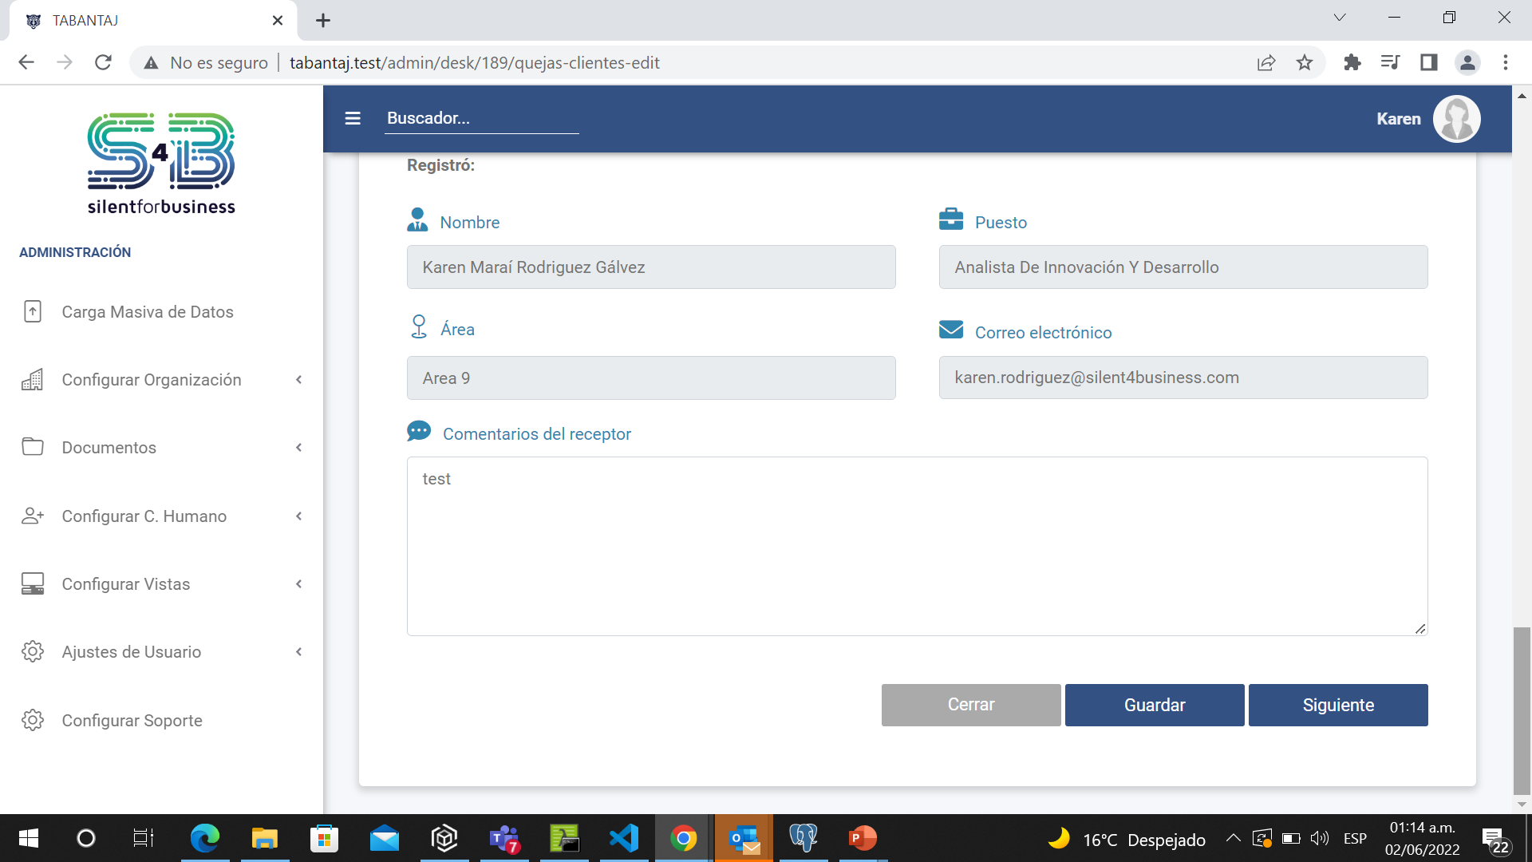
Menú
Anterior
Siguiente
Al final de cada formulario dé clic en el botón ‘’Guardar’’ o ‘’Siguiente’’ para que la información capturada sea guardada.
SISTEMA INTEGRAL DE GESTIÓN EMPRESARIAL - TABANTAJ
Nota: Puedes navegar con las flechas del teclado

Slide 15
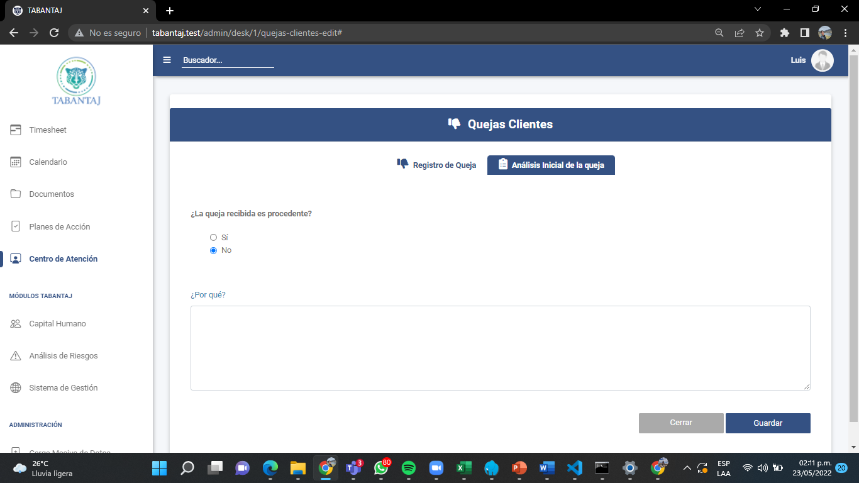
Análisis de la Queja
Menú
Anterior
Siguiente
Ingrese al formulario “Análisis Inicial de la queja” para continuar con el flujo de la queja.
Seleccione si la queja es procedente o no según sea el caso, si la opción seleccionada es “Sí” se desplegará un nuevo formulario que más adelante se explicará.
En caso de seleccionar ‘’No’’, el estatus de la queja cambiará a “No procedente” automáticamente una vez guardado el formulario.
SISTEMA INTEGRAL DE GESTIÓN EMPRESARIAL - TABANTAJ
Nota: Puedes navegar con las flechas del teclado

Slide 16
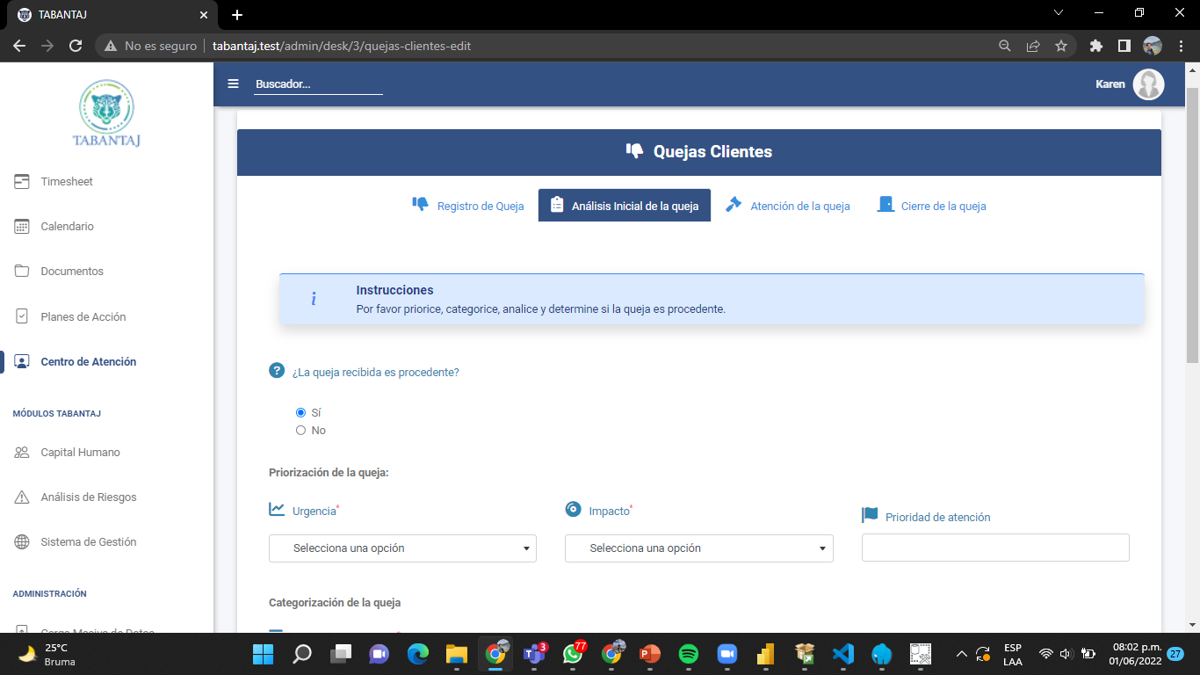
Menú
Anterior
Siguiente
En caso de que la queja sea procedente, es necesario continuar con el siguiente formulario para la solución de la queja.
Para la priorización de la queja, a esta se le asigna una urgencia y un impacto, la prioridad de atención la evaluará la herramienta con base a las otras 2 variables previamente mencionadas.
Se asigna una categoría de la queja.
SISTEMA INTEGRAL DE GESTIÓN EMPRESARIAL - TABANTAJ
Nota: Puedes navegar con las flechas del teclado

Slide 17
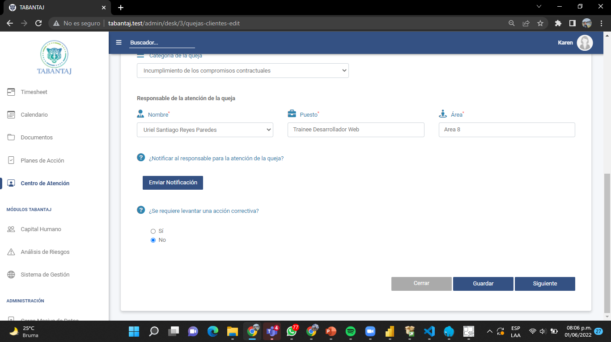
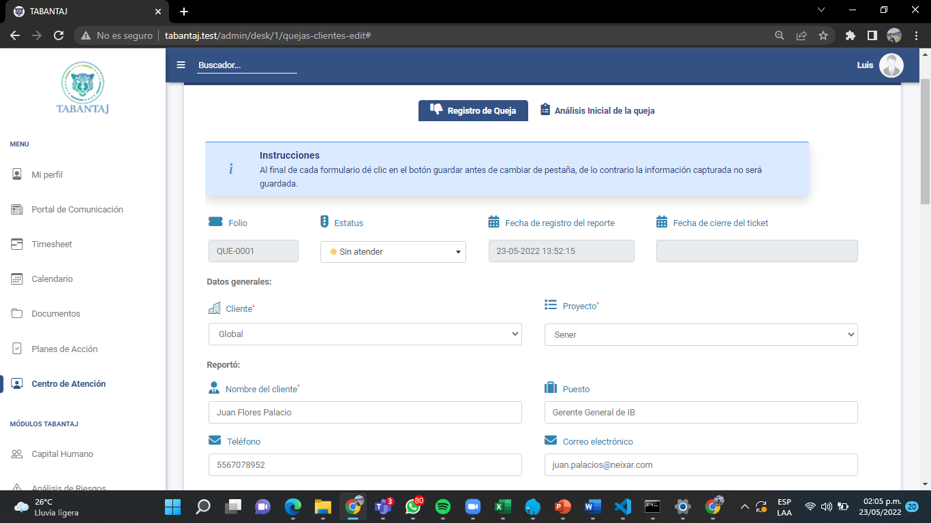
Menú
Anterior
Siguiente
Asigne a un responsable para llevar a cabo el seguimiento de la queja.
Dé clic en el botón “Enviar Notificación” para disparar un correo al responsable de la atención de la queja, a quien le llegará una liga para ingresar al formulario correspondiente.
SISTEMA INTEGRAL DE GESTIÓN EMPRESARIAL - TABANTAJ
Nota: Puedes navegar con las flechas del teclado

Slide 18
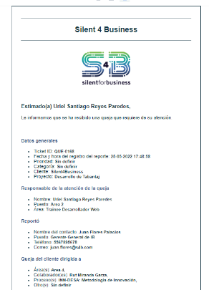
Menú
Anterior
Siguiente
Correo Electrónico: Al Responsable de la Atención de la Queja
El responsable de la atención recibirá el siguiente correo con copia a quien reporta, el cual contiene un resumen de la queja del cliente:
Datos generales.
Responsable de la atención.
Reportó.
Queja del cliente dirigida a.
Descripción de la queja.
Registró.
SISTEMA INTEGRAL DE GESTIÓN EMPRESARIAL - TABANTAJ
Nota: Puedes navegar con las flechas del teclado

Slide 19
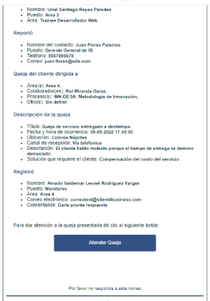
Menú
Anterior
Siguiente
Dé clic en el botón ‘’Atención de la Queja’’ para dirigirse al formulario que le permitirá atender la queja.
SISTEMA INTEGRAL DE GESTIÓN EMPRESARIAL - TABANTAJ
Nota: Puedes navegar con las flechas del teclado

Slide 20
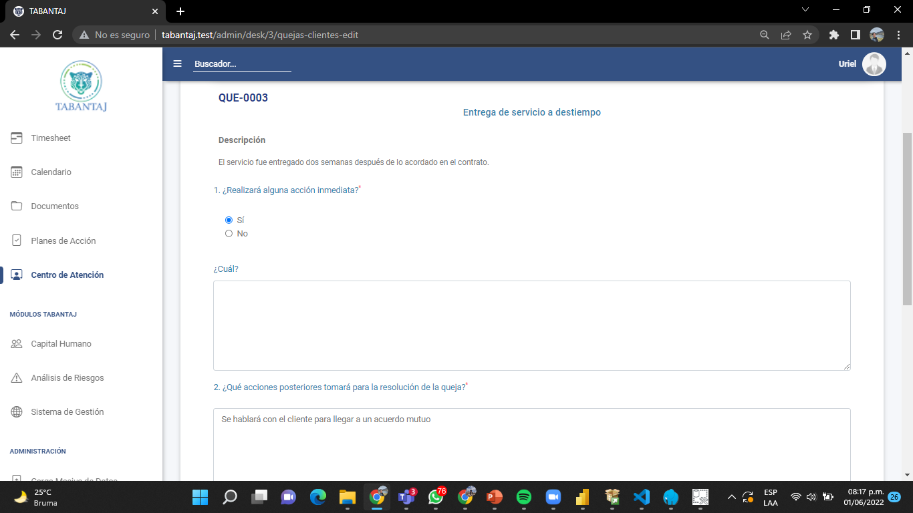
Atención de la Queja
Menú
Anterior
Siguiente
En caso de ser el responsable de la atención de la queja, no podrá ingresar a las otras pestañas por lo que la vista del formulario será la siguiente.
Finalmente se guarda la queja.
Seleccione si realizará una acción inmediata o no, en caso de dar clic en “Sí” visualizará el campo ¿Cúal?, responda la pregunta de acuerdo al proceso que llevará a cabo.
En la parte superior del formulario se encuentra el número de ticket de la queja, el título corto y la descripción.
Agregue las acciones que realizará para la resolución de la queja.
SISTEMA INTEGRAL DE GESTIÓN EMPRESARIAL - TABANTAJ
Nota: Puedes navegar con las flechas del teclado

Slide 21
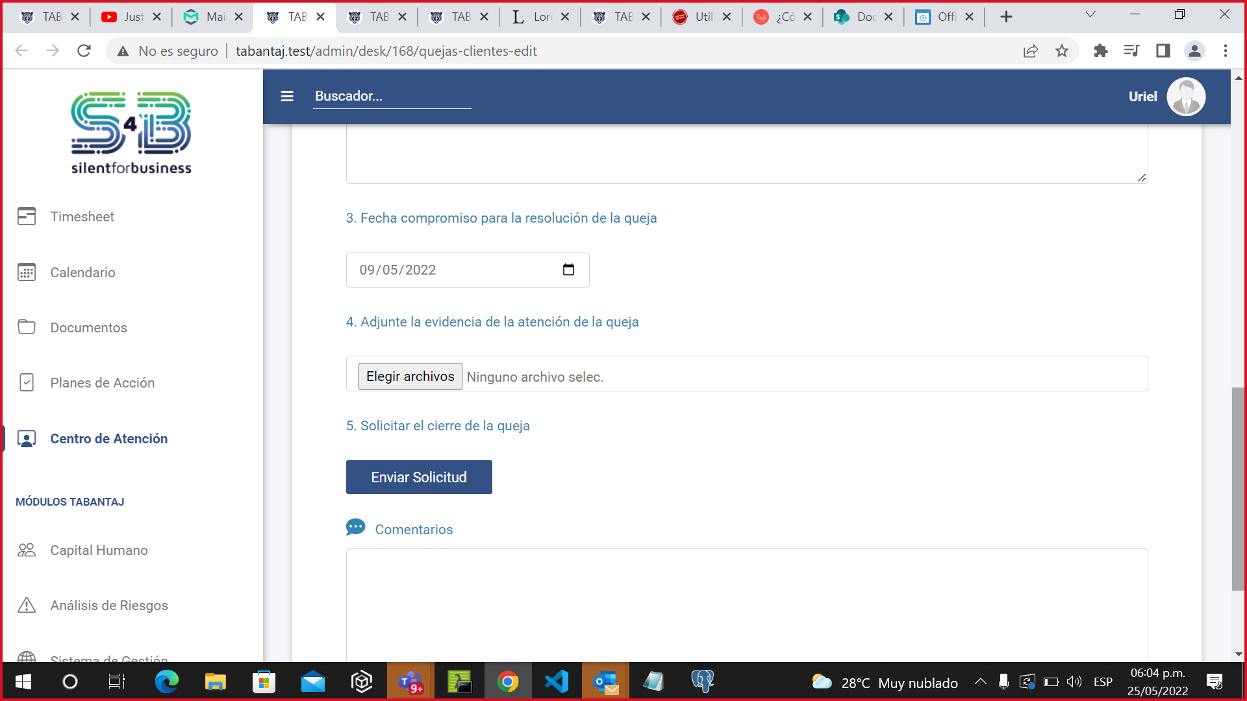
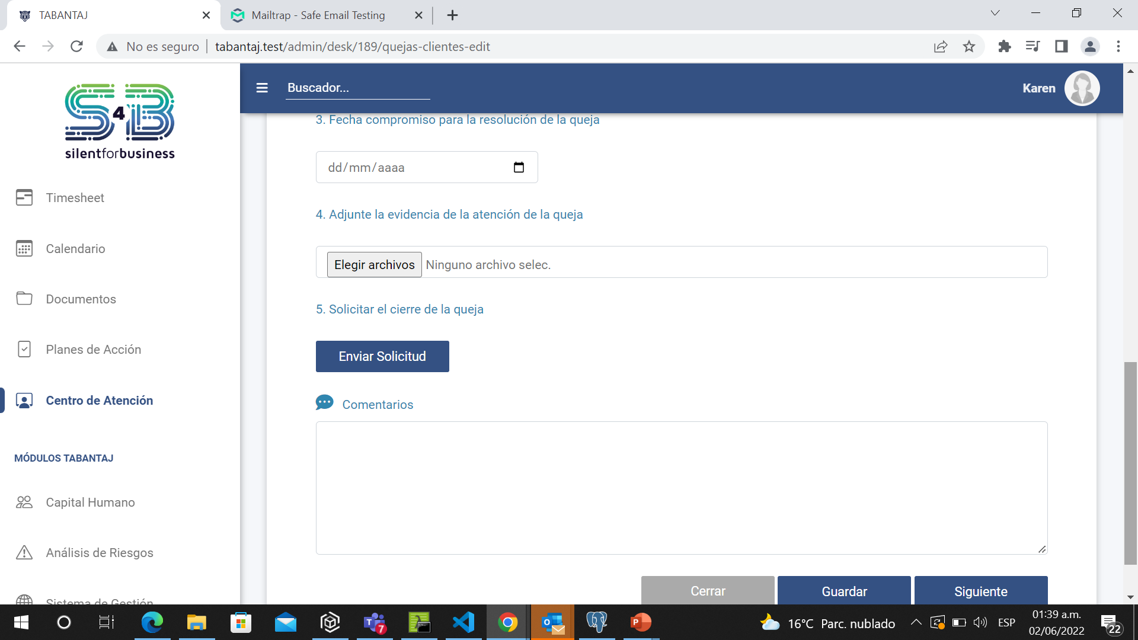
Menú
Anterior
Siguiente
Añada la fecha compromiso para la resolución de la queja.
De clic en el botón “Guardar” e ingrese nuevamente cuando desee cerrar la queja.
SISTEMA INTEGRAL DE GESTIÓN EMPRESARIAL - TABANTAJ
Nota: Puedes navegar con las flechas del teclado

Slide 22
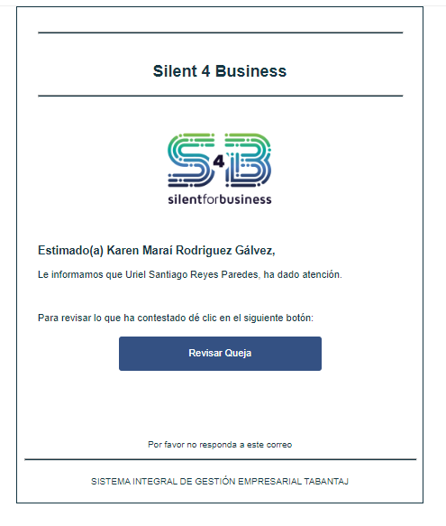
Menú
Anterior
Siguiente
Correo Electrónico: Estatus de la Atención de la Queja
El usuario que reporta la queja recibirá un correo para notificarle que el responsable de la atención de la queja ha contestado el formulario.
Ingrese dando clic en el botón “Revisar Queja”.
SISTEMA INTEGRAL DE GESTIÓN EMPRESARIAL - TABANTAJ
Nota: Puedes navegar con las flechas del teclado

Slide 23
Ingrese nuevamente al formulario para concluir los campos faltantes.
Menú
Anterior
Siguiente
Añada la evidencia de la atención de la queja.
Una vez finalizada la atención, envíe la solicitud para cerrar la queja.
Agregue comentarios en caso de ser necesarios.
SISTEMA INTEGRAL DE GESTIÓN EMPRESARIAL - TABANTAJ
Nota: Puedes navegar con las flechas del teclado

Slide 24
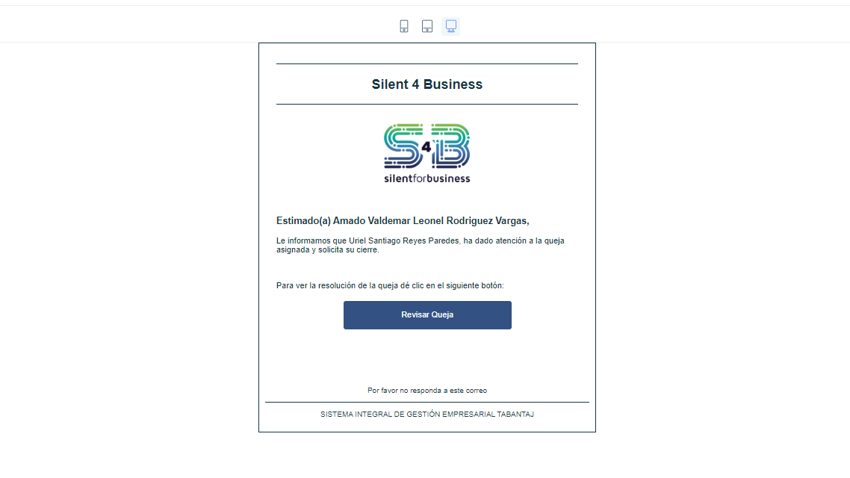
Menú
Anterior
Siguiente
Correo Electrónico: Solicitud del Cierre de Queja
Una vez que el encargado de revisar y atender la queja culminó este proceso, el usuario notificará mediante un correo a quien reportó la queja para que aprueba o rechace el cierre.
Dé clic en el botón “Revisar Queja” para ingresar al formulario.
SISTEMA INTEGRAL DE GESTIÓN EMPRESARIAL - TABANTAJ
Nota: Puedes navegar con las flechas del teclado

Slide 25
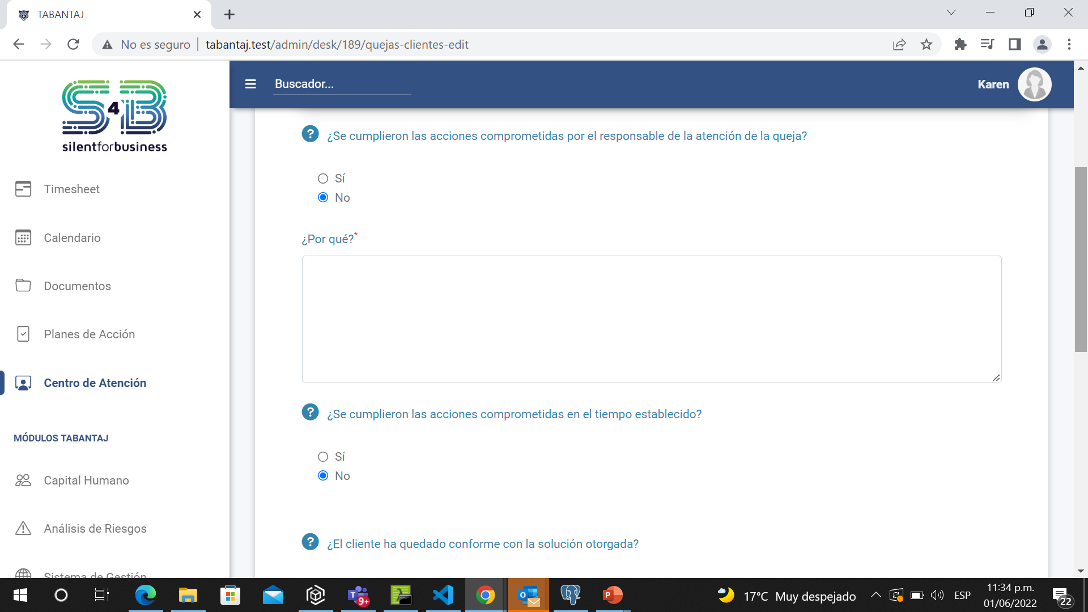
Cierre de la Queja
Menú
Anterior
Siguiente
Ingrese al siguiente formulario para concluir con el flujo del cierre de la queja.
Agregue el porque en ambos casos de su respuesta anterior.
Seleccione si se cumplieron o no las acciones comprometidas por el responsable de la atención de la queja.
Seleccione si se cumplieron o no las acciones comprometidas en el tiempo establecido.
SISTEMA INTEGRAL DE GESTIÓN EMPRESARIAL - TABANTAJ
Nota: Puedes navegar con las flechas del teclado

Slide 26
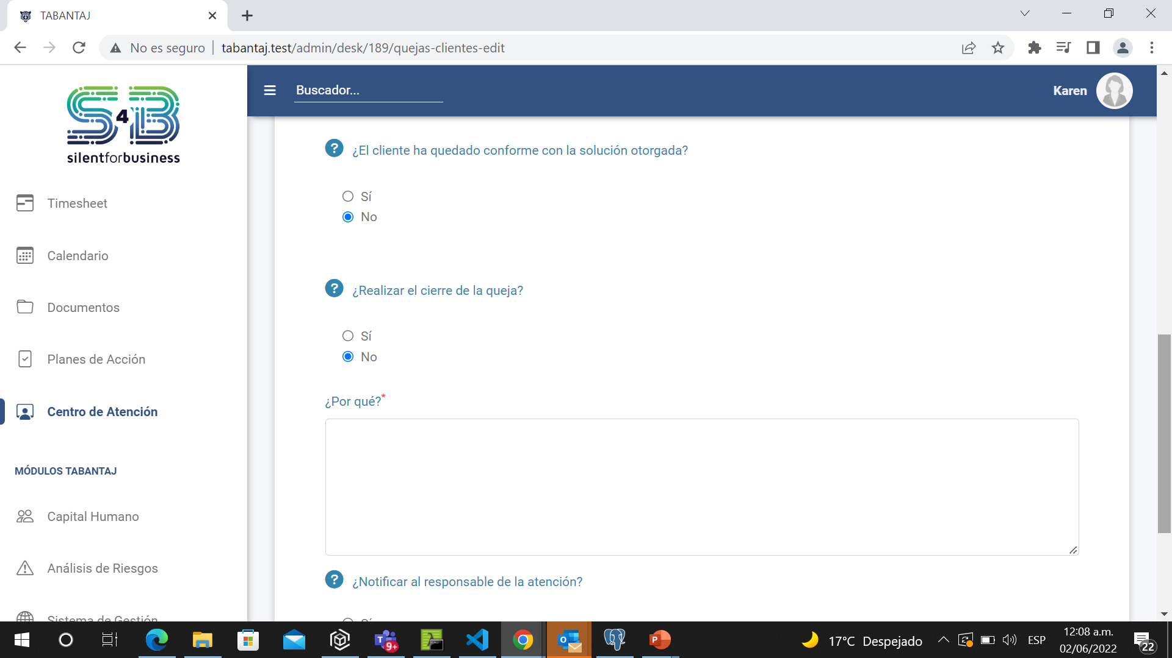
Menú
Anterior
Siguiente
Seleccione si el cliente ha quedado conforme o no con la solución de la queja.
Seleccione si se realizará o no el cierre de la queja.
Añada por qué se realizará el cierre de la queja.
SISTEMA INTEGRAL DE GESTIÓN EMPRESARIAL - TABANTAJ
Nota: Puedes navegar con las flechas del teclado

Slide 27
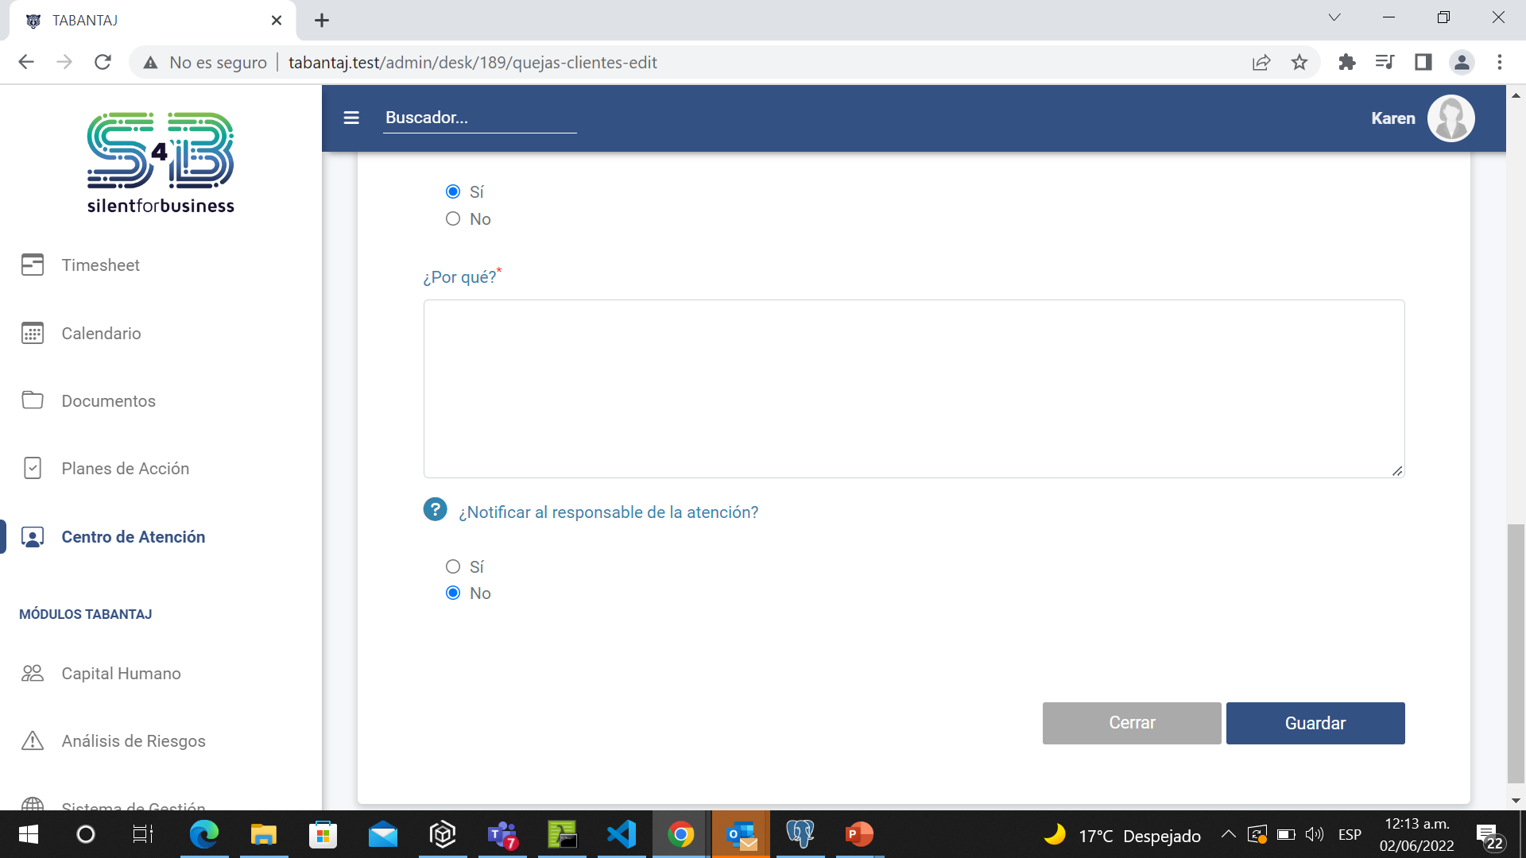
Menú
Anterior
Siguiente
Seleccione si se notificará al responsable de la atención de la queja la aprobación o rechazo del cierre de la queja.
En caso de aprobarse el cierre de la queja, el estatus cambiará a “Cerrado” al guardar el formulario.
SISTEMA INTEGRAL DE GESTIÓN EMPRESARIAL - TABANTAJ
Nota: Puedes navegar con las flechas del teclado

Slide 28
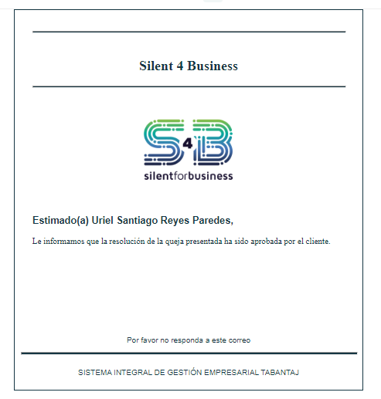
Menú
Anterior
Siguiente
Correo Electrónico: Aprobación del Cierre de la Queja
Una vez que el cliente aprueba la solución de la queja, el usuario que reporta la queja será el responsable de notificar al responsable de la atención mediante un correo electrónico.
SISTEMA INTEGRAL DE GESTIÓN EMPRESARIAL - TABANTAJ
Nota: Puedes navegar con las flechas del teclado

Slide 29
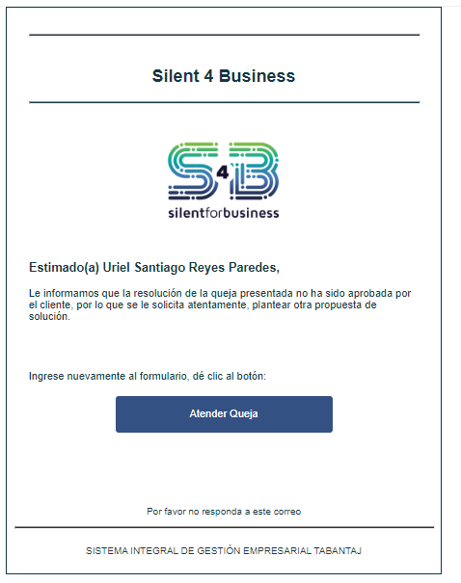
Menú
Anterior
Siguiente
Correo Electrónico: Rechazo del Cierre de la Queja
En caso de que la resolución no sea aprobada por el cliente, se solicitará nuevamente al responsable de atención de la queja plantear una nueva solución, y en ese caso el flujo será al mismo hasta que se apruebe la queja.
Dé clic nuevamente en el botón “Revisar Queja” para ingresar al formulario.
SISTEMA INTEGRAL DE GESTIÓN EMPRESARIAL - TABANTAJ
Nota: Puedes navegar con las flechas del teclado

Slide 30
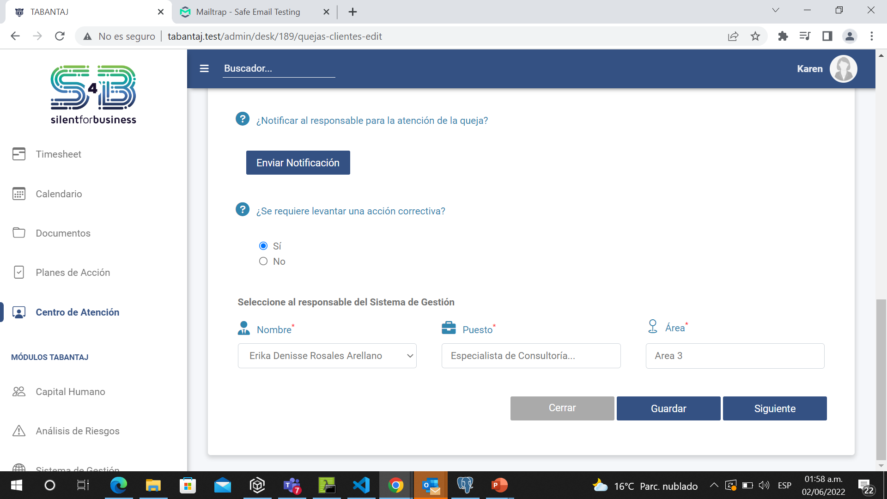
Acciones Correctivas
Menú
Anterior
Siguiente
Ingrese a la pestaña “Análisis Inicial de la queja” para solicitar una Acción Correctiva.
Dé clic en la opción “Sí”.
Dé clic en el botón “Siguiente” o ”Guardar” para que la información capturada se guarde y el correo pueda enviarse .
A continuación se mostrarán los siguientes campos, seleccione el nombre del responsable del SGI, y en automático el sistema le arrojará el puesto y área de la persona.
SISTEMA INTEGRAL DE GESTIÓN EMPRESARIAL - TABANTAJ
Nota: Puedes navegar con las flechas del teclado

Slide 31
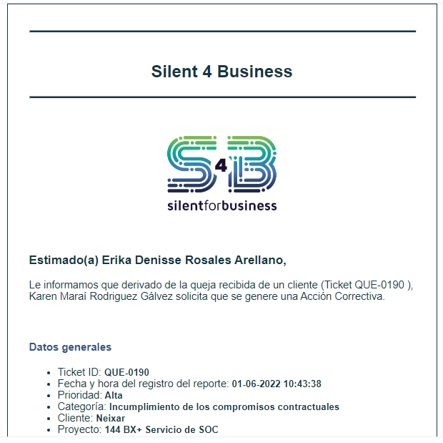
Menú
Anterior
Siguiente
Correo Electrónico: Solicitud del Acción Correctiva
El responsable del SGI recibirá el siguiente correo con copia a quien reporta, el cual contiene el resumen de la queja.
Datos generales.
Responsable de la atención.
Reportó.
Queja del cliente dirigida a.
Descripción de la queja.
Registró.
SISTEMA INTEGRAL DE GESTIÓN EMPRESARIAL - TABANTAJ
Nota: Puedes navegar con las flechas del teclado

Slide 32
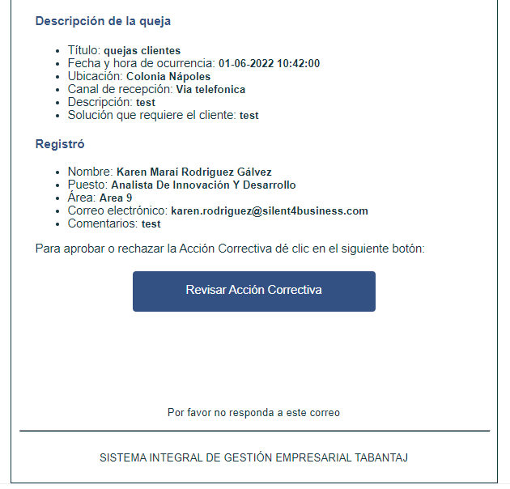
Menú
Anterior
Siguiente
El responsable del SGI deberá dar clic en el botón “Revisar Acción Correctiva” para aceptar o rechazar.
SISTEMA INTEGRAL DE GESTIÓN EMPRESARIAL - TABANTAJ
Nota: Puedes navegar con las flechas del teclado

Slide 33
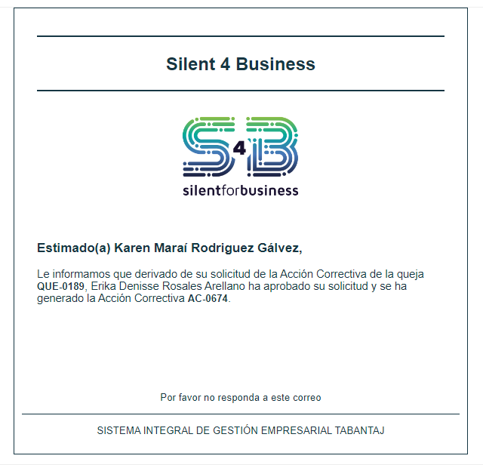
Menú
Anterior
Siguiente
Correo Electrónico: Acción Correctiva Aceptada
Sí el responsable del SGI aprueba la Acción Correctiva la persona que reportó la queja recibirá la Acción Correctiva.
SISTEMA INTEGRAL DE GESTIÓN EMPRESARIAL - TABANTAJ
Nota: Puedes navegar con las flechas del teclado

Slide 34
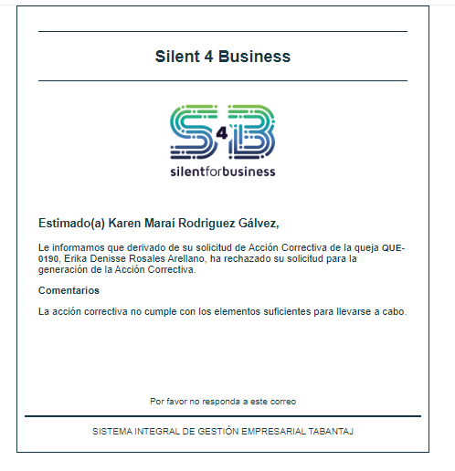
Menú
Anterior
Siguiente
Correo Electrónico: Acción Correctiva Rechazada
En caso de que el responsable del SGI rechace la Acción Correctiva la persona que reportó la queja recibirá un correo con la justificación.
SISTEMA INTEGRAL DE GESTIÓN EMPRESARIAL - TABANTAJ
Nota: Puedes navegar con las flechas del teclado

Slide 35
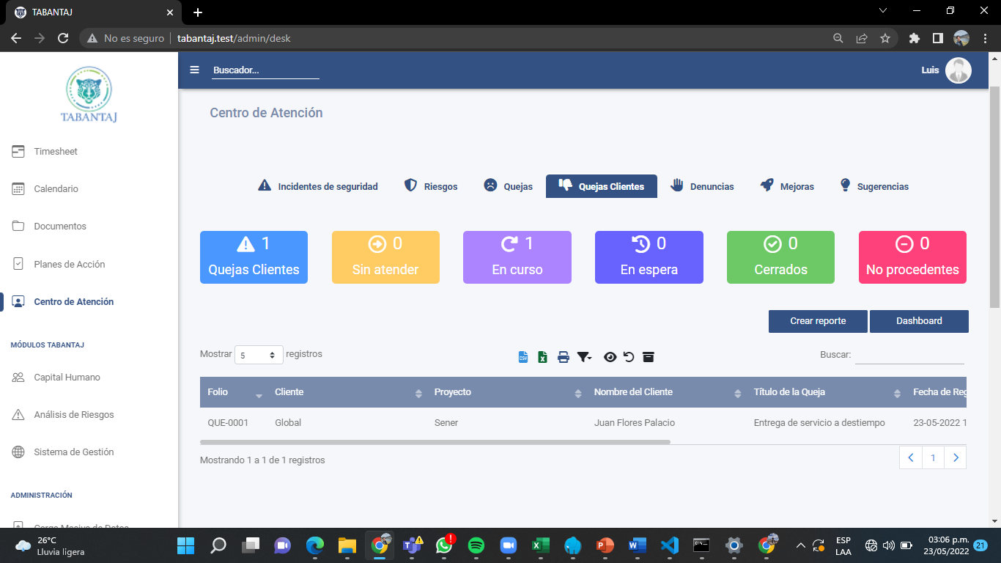
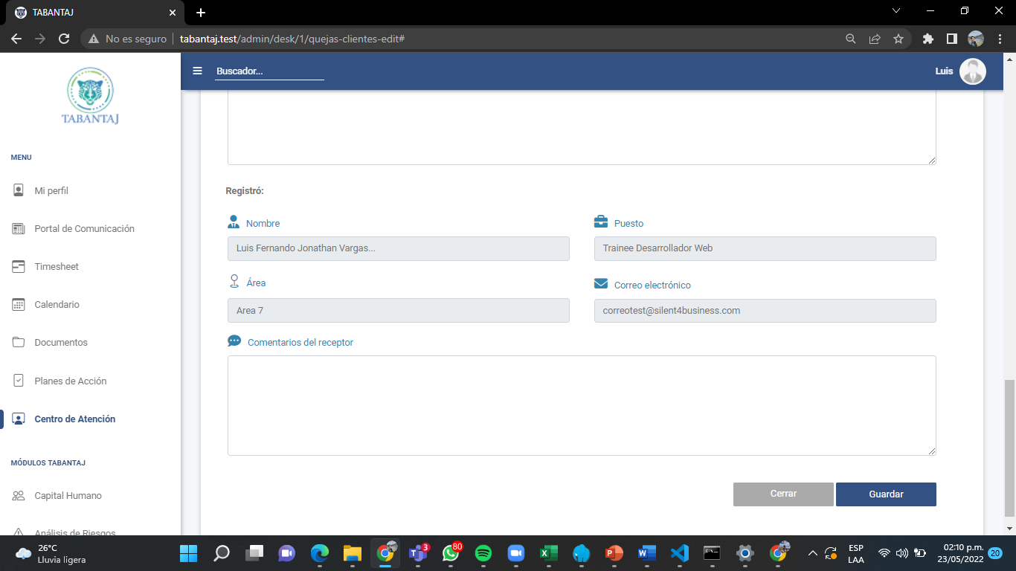
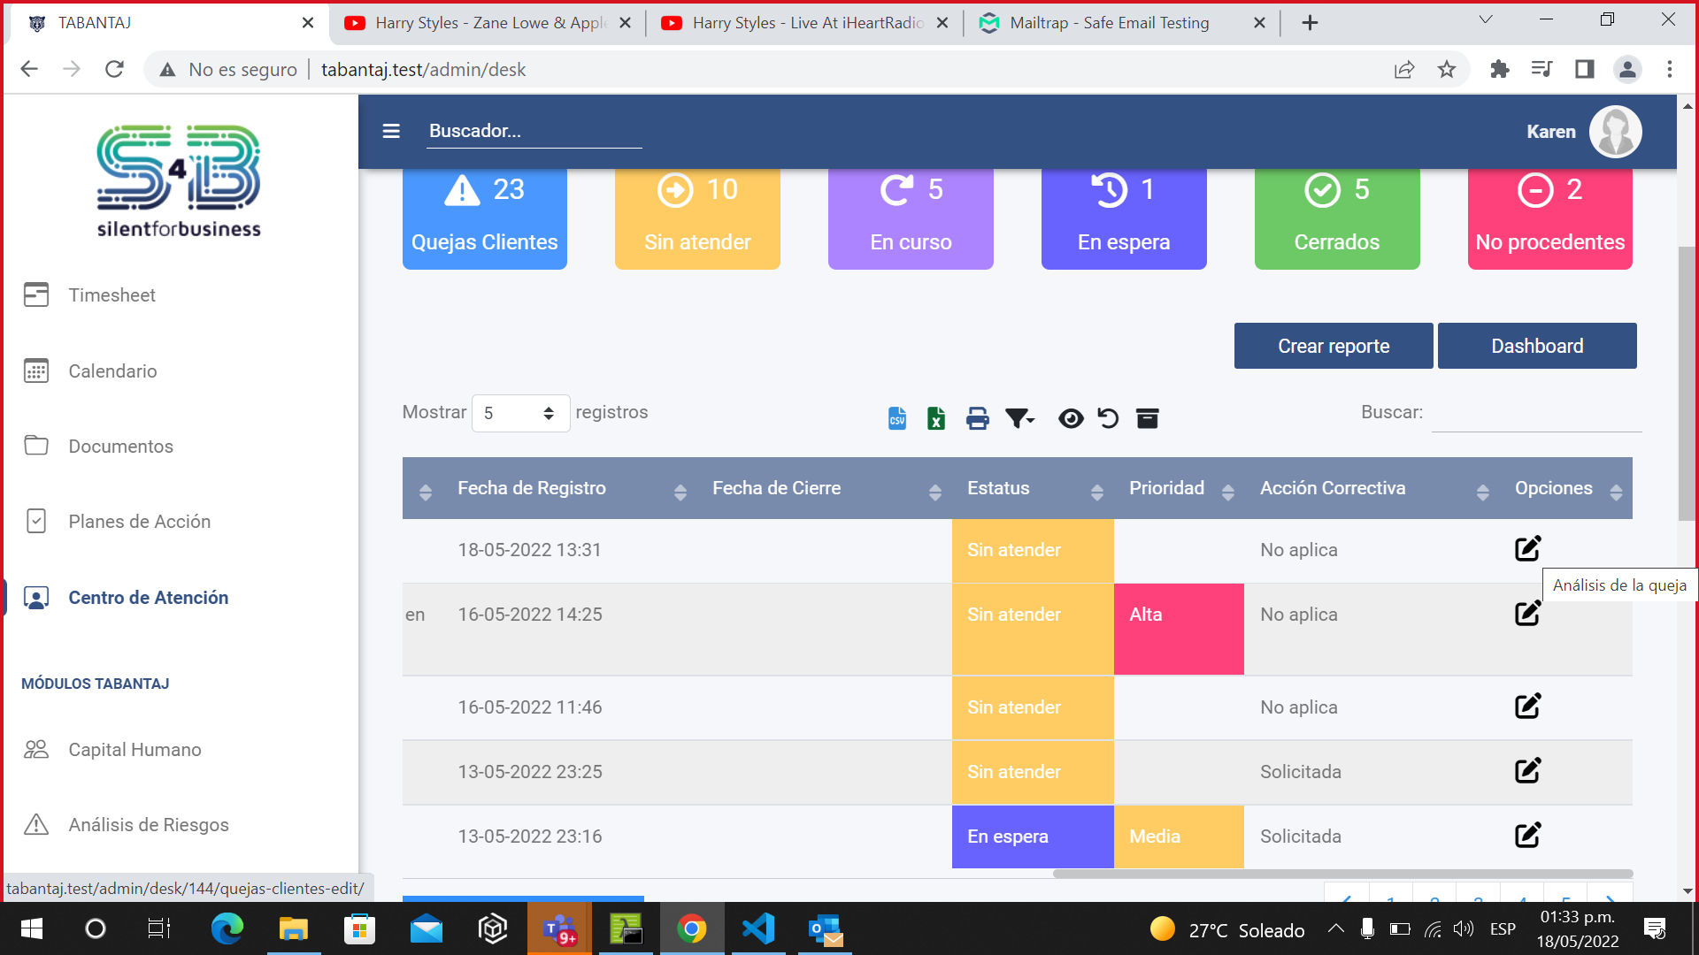
Menú
Anterior
Siguiente
En el menú superior de Quejas Clientes, se mostrará el número de quejas que se encuentran:
Sin atender.
En curso.
En espera.
Cerradas.
No procedentes.
Dé clic en el botón ‘’Dashboard’’ para consultar el tablero.
SISTEMA INTEGRAL DE GESTIÓN EMPRESARIAL - TABANTAJ
Nota: Puedes navegar con las flechas del teclado

Slide 36
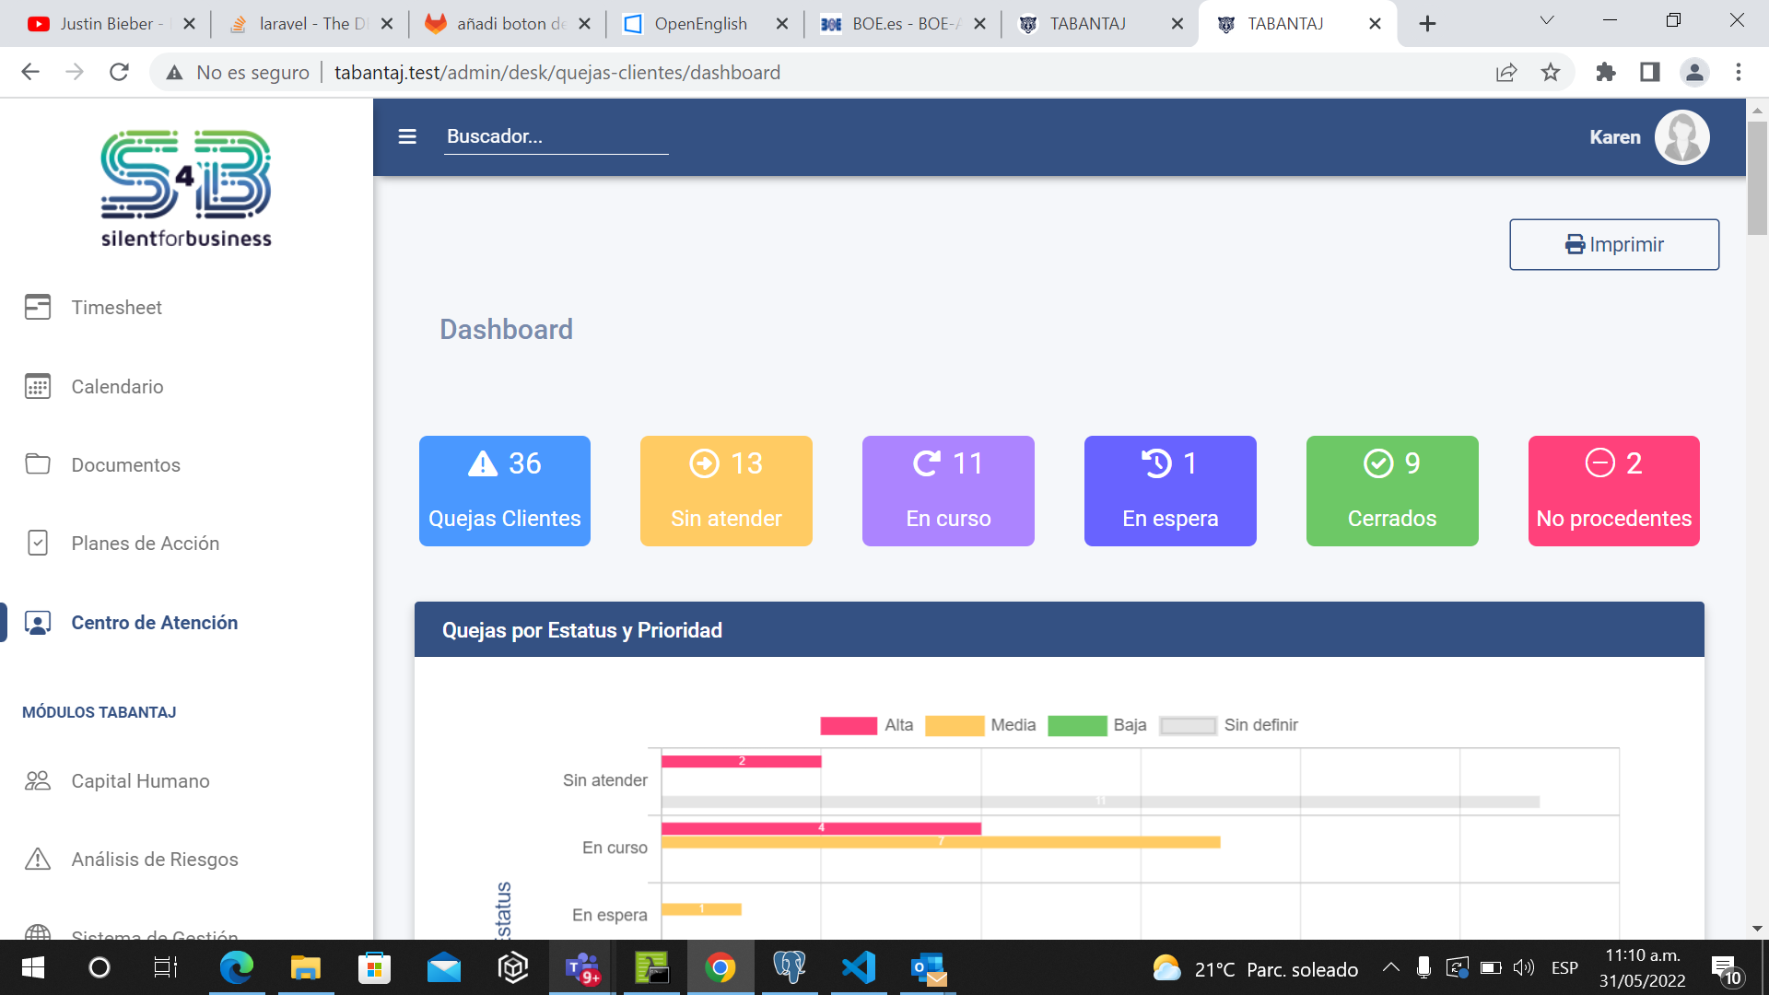
Dashboard
Menú
Anterior
Siguiente
Ingrese al dashboard para consultar el resumen general de las quejas.
Dé clic en el botón “Imprimir” para obtener un reporte con las gráficas que se muestran en el dashboard.
SISTEMA INTEGRAL DE GESTIÓN EMPRESARIAL - TABANTAJ
Nota: Puedes navegar con las flechas del teclado

Slide 37
Menú
Anterior
Siguiente
La siguiente vista es la que se visualizará en su pantalla.
SISTEMA INTEGRAL DE GESTIÓN EMPRESARIAL - TABANTAJ
Nota: Puedes navegar con las flechas del teclado

Slide 38
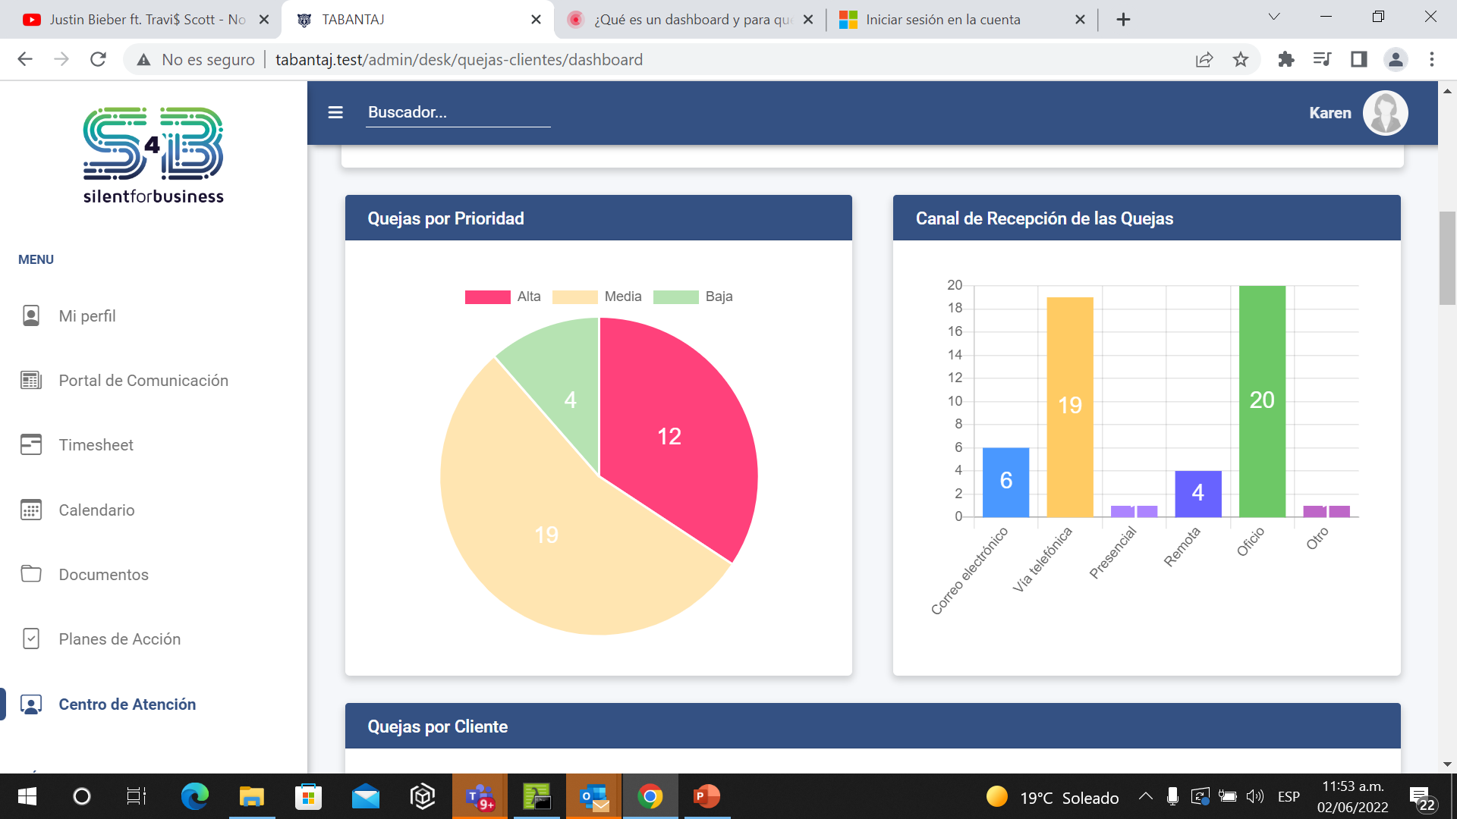
Las gráficas que podrá visualizar son las siguientes:
Quejas por Estatus y Prioridad.
Quejas por Prioridad.
Canal de recepción de Quejas.
Quejas por cliente
Quejas por proyecto.
Quejas por categoría.
Tickets por área.
Tickets por proceso.
Quejas Acción Correctiva.
Estatus de los planes.
Menú
Anterior
Siguiente
Visualice dentro de las gráficas el total de acuerdo al dato.
SISTEMA INTEGRAL DE GESTIÓN EMPRESARIAL - TABANTAJ
Nota: Puedes navegar con las flechas del teclado

Slide 39

SISTEMA INTEGRAL DE GESTIÓN EMPRESARIAL - TABANTAJ
MUCHAS GRACIAS

